Slide 1


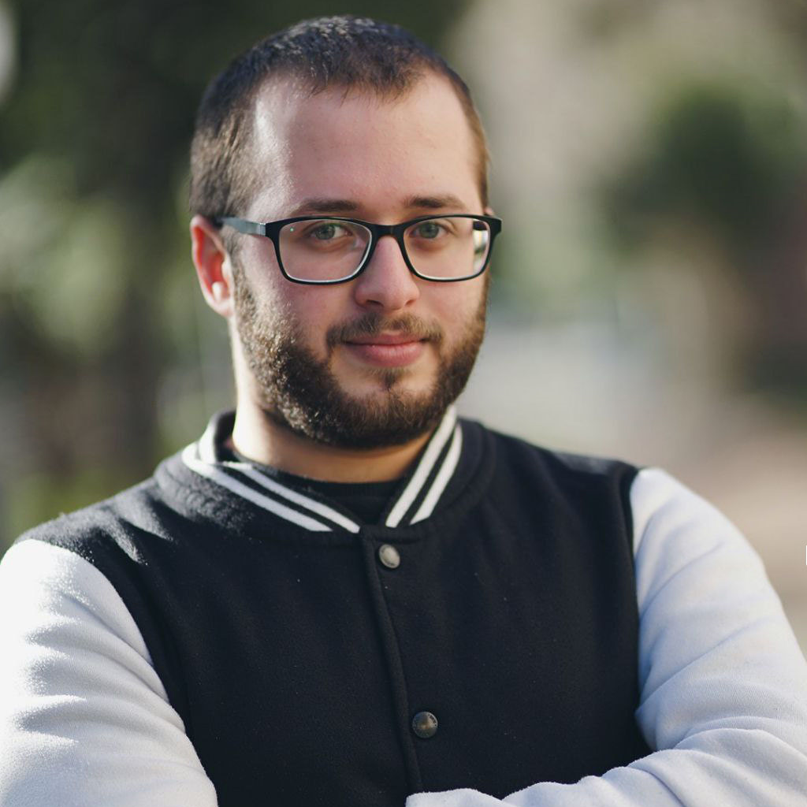
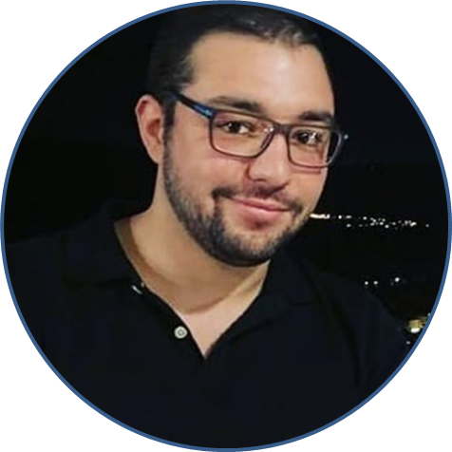




Digital Donation
Un prodotto software a servizio di chi ha un bisogno reale
Corso di Gestione dei Progetti Software
Professoressa Filomena Ferrucci
Anno Accademico 2021/2022
Carmine Ferrara
Project Manager
Francesco Abate
Project Manager
f.abate20@studenti.unisa.it
c.ferrara49@studenti.unisa.it
www.fabate.altervista.org
www.carmineferrara.altervista.org
Cferrara98
frekkanzer2

Slide 2

Da dove nasce la nostra idea?
Luglio 2021
Sai, da donatore, vorrei offrire supporto a queste associazioni!
07/10/2021
Perchè non sviluppiamo qualcosa a riguardo?
L’occasione giusta per riparlarne
Ottima idea! Ma dobbiamo pensare più in grade...
Allora aspetta ne riparleremo molto presto!

Slide 3


Un problema più che attuale…
La ricerca di volontari per le donazioni di sangue è da sempre e continua ad essere un’enorme sfida per associazioni ed il sistema sanitario nazionale…
….Con lo scoppiare della pandemia è un argomento di cui si parla sempre meno…
… Ma la richiesta di donatori è sempre maggiore.

Slide 4



Chi è il nostro cliente?
Organismi gestionali di Onlus e Associazioni di volontari o reparti specifici ospedalieri per la ricerca di volontari…
Perché dovrebbero investire in un supporto informatico?
Problema 1: Organizzare le donazioni
Problema 2: Informare il pubblico
Prenotazioni obbligatorie
Continua ricerca telefonica di volontari
Stime poco precise
Non c’è personale specifico
Molta disinformazione
Molti timori
Necessità di piattaforma informativa
Is it
Dangerous?

Slide 5
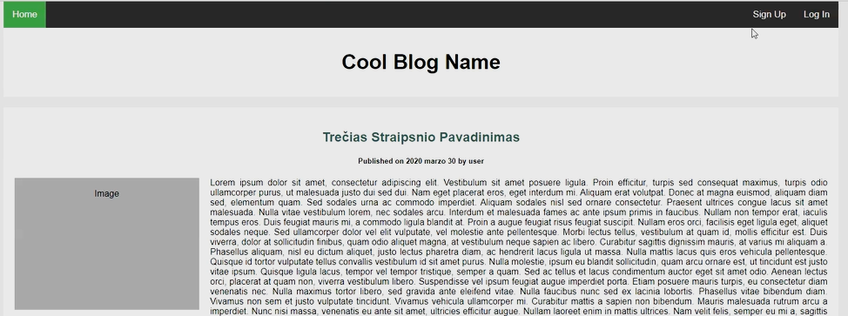














Cosa proponiamo? Due possibili soluzioni
Problema 1: Organizzare le donazioni
Soluzione 1: Progetto Greenfield
Piattaforma gestionale per le donazioni
Problema 2: Informare il pubblico
Soluzione 2: Progetto open source
Blog informativo per l’ente di ricerca volontari
Riadattamento delle interfacce e delle funzionalità in base al contesto d’uso, seguiti da sessioni di testing .
Analisi, Progettazione, Sviluppo e Testing
Opzione intelligente per soluzione 1
Inizialmente non previsto, è possibile proporre un modulo intelligente che discuteremo insieme.
Opzione intelligente per soluzione 2
Modulo intelligente che analizzi l’attendibilità delle notizie pubblicate.
Attenzione: fino a due anni fa il corso FIA non c’era, quindi avremo bisogno del vostro aiuto!

Slide 6









Cosa ci aspettiamo dai nostri possibili team member?
Conoscenze fondamentali
Quali tecnologie possiamo utilizzare?
Possiamo ragionarci insieme, ma qualsiasi proposta è la benvenuta.
Un consiglio? Spring, framework di Java EE che consoliderebbe alcuni concetti di PD.
Attenzione! Spring vincolo per il progetto Open Source.
Caratteristiche importanti
Le soft skill sono importanti in un progetto! Ma non preoccupatevi: si perfezionano nel tempo con pratica ed esperienza.
Potremo raffinarle insieme.
L’importante è mettersi in gioco!
SOFT
SKILL
Credere nella mission
Rispetto delle scadenze
Cooperazione e armonia nel team
Propensione al problem solving
TSW
BD
OOP

Slide 7





Perchè scegliere noi?
Scadenza? Preappello
La nostra mission: Supportare i servizi destinati alla pubblica utilità in problemi concreti
SE & IT Management: sono le branche dell’informatica che più ci appassionano e ci rendono curiosi
“Per noi, ottimizzazione dei tempi, cooperazione e comunicazione sono fondamentali: amiamo ascoltare tutti siccome il confronto è parte del successo”
Team leader di IFY – Internship For You
Progetto coordinato a.a.2019/20
Team leader di Eat&Reorder
Progetto non coordinato a.a.2019/20
Team collaudato
AI Car Kineton: un agente intelligente su strada
Easy Scheduling: prenotazione dei posti in laboratorio per i dottorandi
Outshell: il tuo amico contro il bullismo
IFY - Internship For You: gestione dei tirocini esterni
[manutenzione e ampliamento]
Altre informazioni riguardo noi? Le trovate sui nostri appositi siti web!

Slide 8
Grazie per l’attenzione
Insieme oltre gli schemi!
La chiave del successo è tra i rischi.
Per qualsiasi domanda o dubbio i nostri contatti a vostra disposizione!

